Slide 1
CONTINUITA’ CON LA FISIOTERAPIA CONVENZIONATA
IN REGIME DI RICOVERO
Dr.ssa Francesca Casamorata
U.O. Riabilitazione Ortopedica
Fondazione Don Carlo Gnocchi
IRCCS Firenze
Il percorso Ospedale Territorio del paziente ortopedico traumatologico
Ospedale S.Giovanni di Dio
9 giugno 2012

Slide 2
Linee Guida per la Riabilitazione
(1998)
presa in carico e valutazione del malato
elaborazione di un progetto riabilitativo
effettuazione di un preciso programma di
intervento

Slide 3
Piano di indirizzo per la Riabilitazione
(2010)
“ compito dell’intervento riabilitativo è definire la persona per poi realizzare tutti gli interventi sanitari necessari a far raggiungere le condizioni di massimo livello di funzionamento e partecipazione possibile ”

Slide 4
Le novità rispetto alle L.G.1998
Modello Bio-Psico-Sociale (ICF)
Governo clinico - Dipartimento di Riabilitazione
Percorso Riabilitativo Unico- Rete di Riabilitazione
Approccio interdisciplinare
Appropriatezza dei percorsi
Coinvolgimento paziente e suoi familiari
Creazione di nuove Unità dedicate
Attività Fisica Adattata (AFA)

Slide 5
Il modello bio-psico-sociale
Pone al centro del sistema il cittadino disabile e il suo contesto familiare nella loro interazione con l’ambiente sociale e con le istituzioni, orientando conseguentemente tutte le attività rispetto a tale priorità e verificandone i risultati.

Slide 6
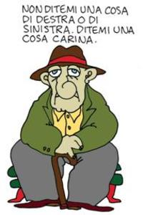

Slide 7
Progetto riabilitativo individuale (PRI):
adotta il modello di classificazione ICF (International Classification of Functioning,Disability and Health) che supera il concetto di singola malattia. Il funzionamento e la disabilità sono viste come una complessa interazione tra le condizioni di salute dell'individuo e l'interazione con i fattori ambientali e personali.
e’ gestito dal Medico Specialista in riabilitazione che coordina il team riabilitativo multidisciplinare,definisce gli obbiettivi,tempi e modalità dell’intervento riabilitativo,tenendo conto della prognosi funzionale, della complessità clinica e della multimorbidità,della modificabilità del quadro di disabilità,del grado di partecipazione del paziente

Slide 8
Tutto ciò diventa ancora più importante nel paziente anziano, fragile, affetto da comorbidità, a elevato rischio di instabilità clinica, con problematiche cognitive, nutrizionali,socio-familiari con elevato grado di complessità clinico-assistenziale e conseguente assorbimento di risorse e necessità di un approccio personalizzato e multidisciplinare

Slide 9
Negli ultimi dieci anni la percentuale di individui di 65 anni e oltre è aumentata dal 18,4% nel 2001 al 20,3% nel 2011, con un incremento di ben 1,8 milioni di individui per questa classe di età.
Particolarmente veloce è stata anche la crescita della popolazione di 85 anni e oltre. Nel 2001, i cosiddetti “grandi vecchi” erano 1 milione 234 mila, pari al 2,2% del totale. Oggi, sono 1 milione 675 mila, pari al 2,8% del totale.
La stima delle persone ultracentenarie si è addirittura triplicata dal 2001 al 2011, da circa 5 mila 400 individui a oltre 16 mila.
(dati ISTAT 2011)

Slide 10
Più di un milione di giovani in meno fra vent’anni.
In base alle previsioni demografiche, i giovani di 18-34 anni diminuiranno, con un forte calo nel prossimo decennio (passeranno dai 12 milioni 26 mila del 2010 ai 10 milioni 836 mila del 2020, segnando un -9,9%), che tenderà ad attenuarsi successivamente, fino ai 10 milioni 791 mila del 2030 (-10,3% nell’intero periodo 2010-2030, cioè 1 milione 235 mila in meno). I giovani passeranno quindi da una quota del 20% della popolazione complessiva al 17,4% e i bambini di 0-14 anni passeranno dal 14% di oggi al 12,9% fra vent’anni. Contemporaneamente gli over 65 anni aumenteranno dagli attuali 12 milioni 216 mila a 16 milioni 441 mila nel 2030 (+34,6%), rappresentando così il 26,5% della popolazione italiana (il 20,3% nel 2010). E gli over 80 anni aumenteranno di 1 milione 940 mila (+55,2% nel periodo 2010-2030) arrivando a 5 milioni 452 mila, ovvero l’8,8% della popolazione complessiva (il 5,8% nel 2010).
Rapporto CENSIS giugno 2010

Slide 11
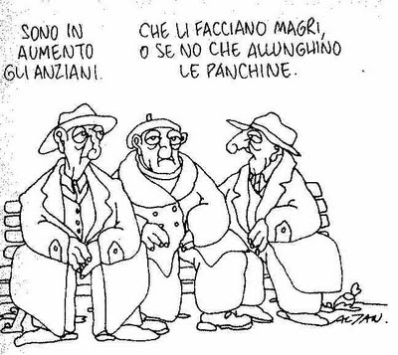

Slide 12
Appropriatezza dei percorsi nella rete riabilitativa
!!
Nella definizione dei setting riabilitativi è necessario considerare:
la patologia che ha determinato il danno menomante e la classificazione secondo le categorie ICF che richiede l'intervento della medicina fisica e riabilitativa
il grado di acuzie o cronicità della menomazione
il grado di complessità del paziente preso in carico
il numero e la tipologia di programmi appropriati per tipologia di disabilità presenti, con particolare riferimento alle problematiche della popolazione in età evolutiva, garantendo in questo settore la necessaria continuità nel passaggio all’età adulta
gli strumenti valutativi e terapeutici appropriati per ogni programma in rapporto al recupero della disabilità, con particolare riferimento anche alle problematiche cognitive e neuropsicologiche
lo strumento di misura/valutazione finale del/degli obiettivo/i previsti dal/dai programma/i del Progetto Riabilitativo Individuale

Slide 13
Continuità della Riabilitazione
Ospedale - Territorio
Fase di degenza in reparti di riabilitazione intensiva
Fase di degenza in reparti di riabilitazione intensiva ad alta specializzazione
Fase di degenza in reparti di riabilitazione estensiva
Percorso riabilitativo in ambito territoriale
  Fase ambulatoriale
  Fase domiciliare

Slide 14
PERCORSO RIABILITATIVO OSPEDALIERO
RIABILITAZIONE INTENSIVA in CODICE 56
pazienti affetti da disabilità importanti,modificabili ,
che richiedono un elevato impegno diagnostico
medico-specialistico , spesso mutlidisciplinare
presenza di instabilità clinica (non di tipo critico) che richiede un monitoraggio medico e infermieristico nelle 24 ore
3 ore di attività specifica

Slide 15
PERCORSO RIABILITATIVO EXTRA-OSPEDALIERO
RIABILITAZIONE INTENSIVA EXTRAOSPEDALIERA ( Ex Art.26)
pazienti affetti da disabilità conseguenti a patologie
invalidanti in fase subacuta (reparti per acuti) o in
fase di riacutizzazione degli esiti invalidanti (territorio)
condizione clinica stabilizzata che richiede una adeguata
tutela assistenziale nelle 24
3 ore di attività specifica

Slide 16
Necessità di ottimizzare le risorse al fine di garantire una offerta riabilitativa ADEGUATA, EFFICIENTE, OMOGENEA,RAZIONALE
Necessità di identificare criteri di eleggibilità e strumenti comuni ,indispensabili per una corretta individuazione dei percorsi riabilitativi più appropriati per garantire una rapida risposta ai bisogni clinici,funzionali,assistenziali,sociali

Slide 17
SCALA CIRS
(Cumulative Illness Rating Scale)
E’un efficace indicatore di salute somatica del soggetto anziano
Valuta 14 categorie di patologie
Ogni item è valutato con score da 1 a 5 (livelli di gravità crescente)
Score totale (somma dei punteggi delle prime categorie)
Indice di severità (media dei punteggi dlle prime 13 categorie
Indice di comorbilità (n° di categorie con score>=3)

Slide 18
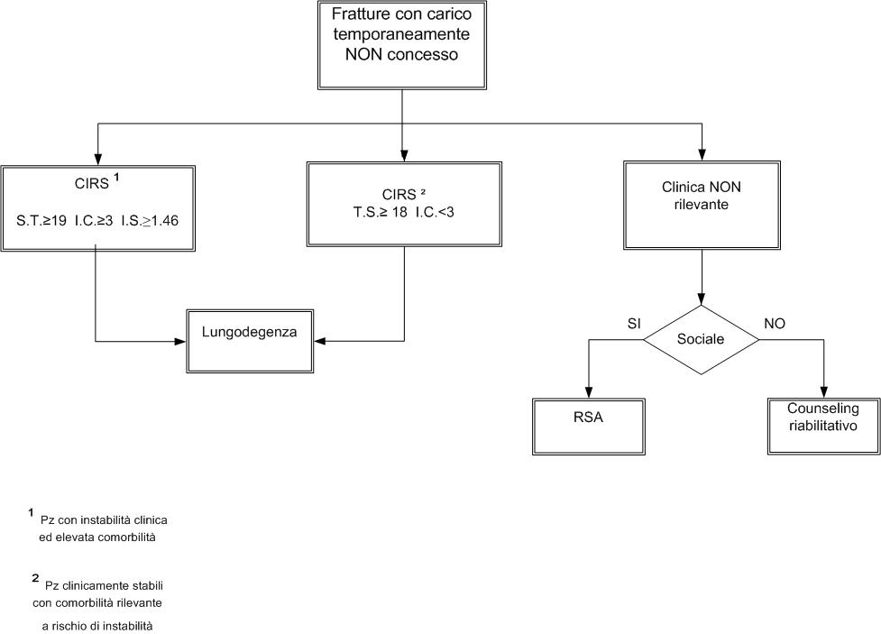

Slide 19
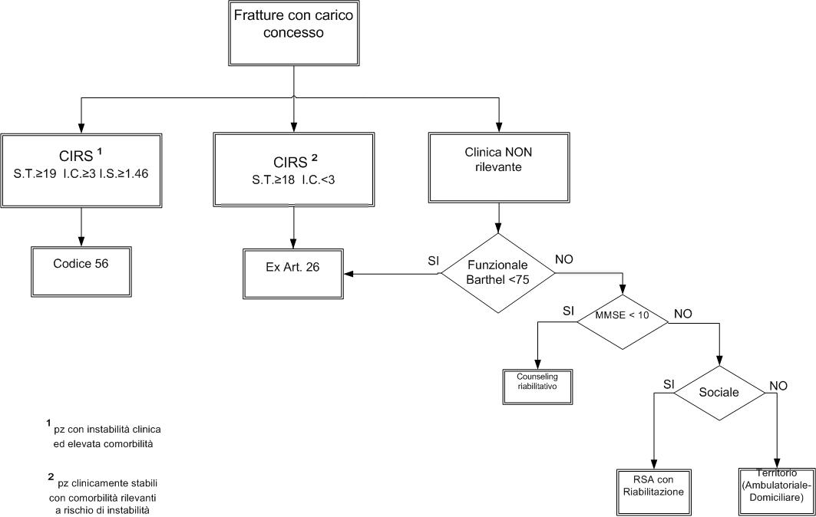

Slide 20
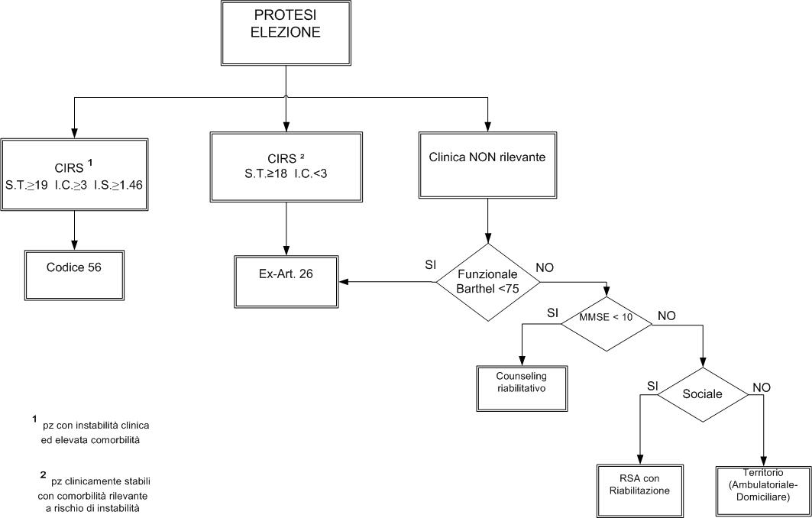

Slide 21
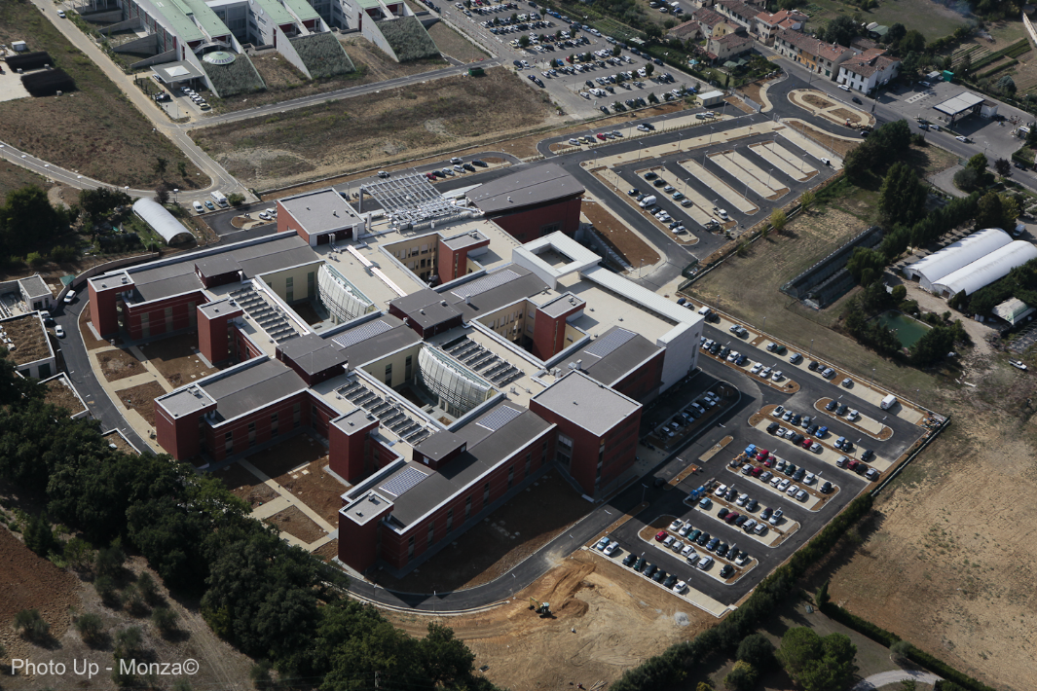

Slide 22

Fondazione Don Gnocchi
IRCCS Firenze
U.O. RIABILITAZIONE ORTOPEDICA
Medico Responsabile Dr. A. Popolizio
Specialisti Fisiatri Dr.ssa F. Casamorata
Dr. G. Briganti
Specialista Geriatra Dr.ssa P. Polcaro

Slide 23
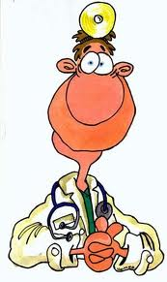
ATTIVITA’ CLINICA
55 POSTI LETTO
22 in Codice 56
30 in Ex Art. 26
1 D.H.
8 ExtraH
22
TERRITORIO
DOMICILIO
CDC
CDC
TERRITORIO
DOMICILIO
OSPEDALE PUBBLICO
OSPEDALE PUBBLICO

Slide 24
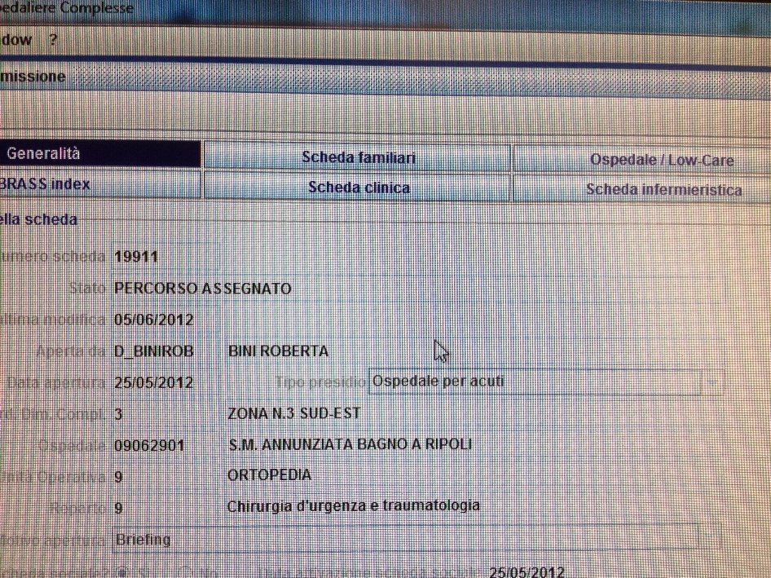

Slide 25
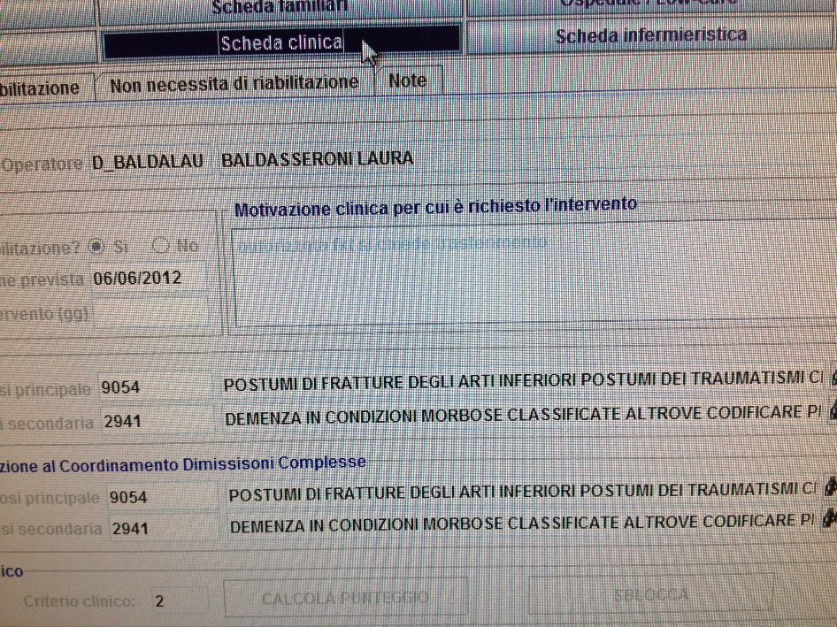

Slide 26
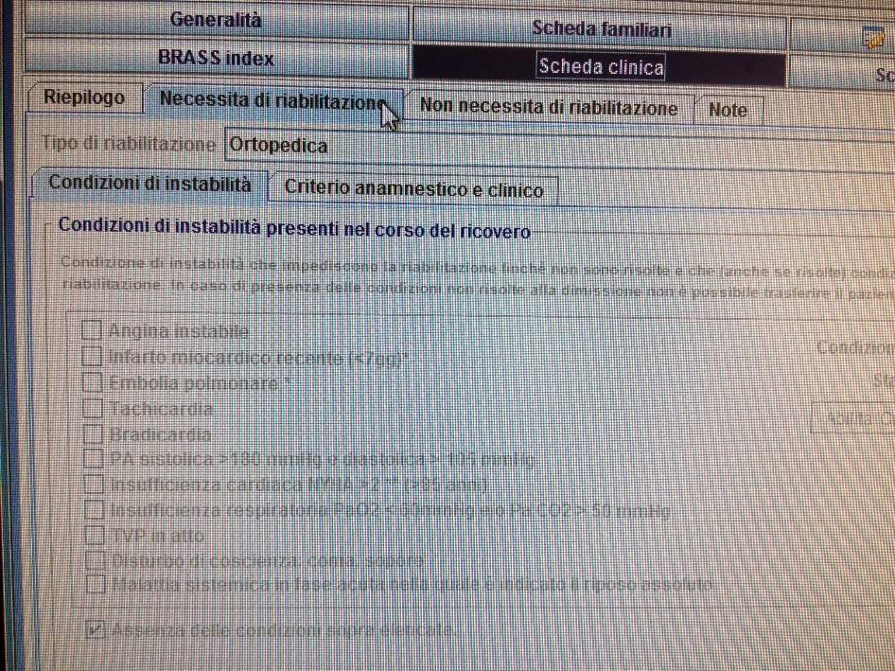

Slide 27
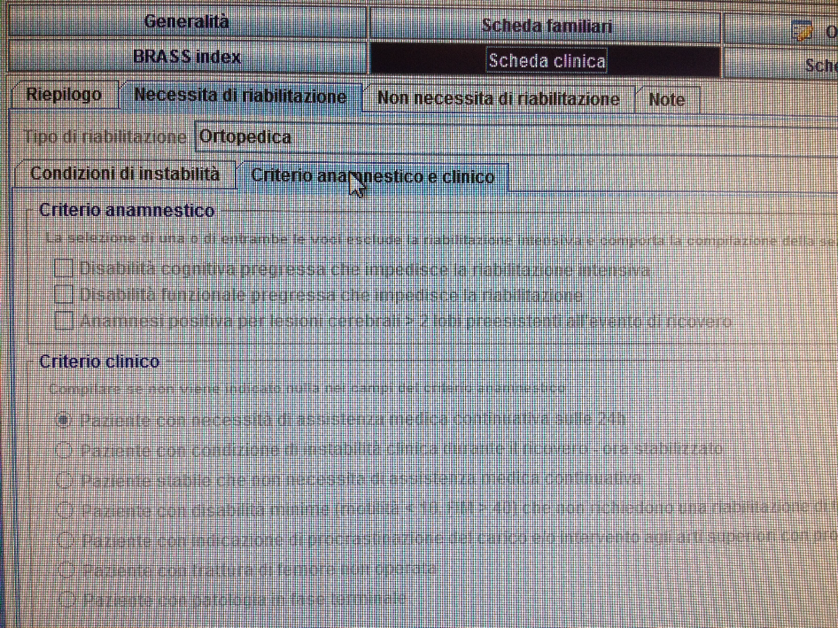

Slide 28
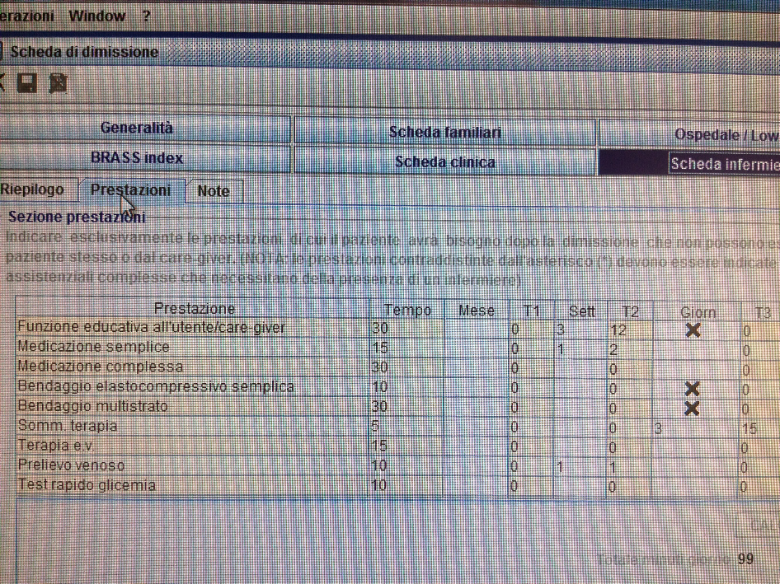

Slide 29
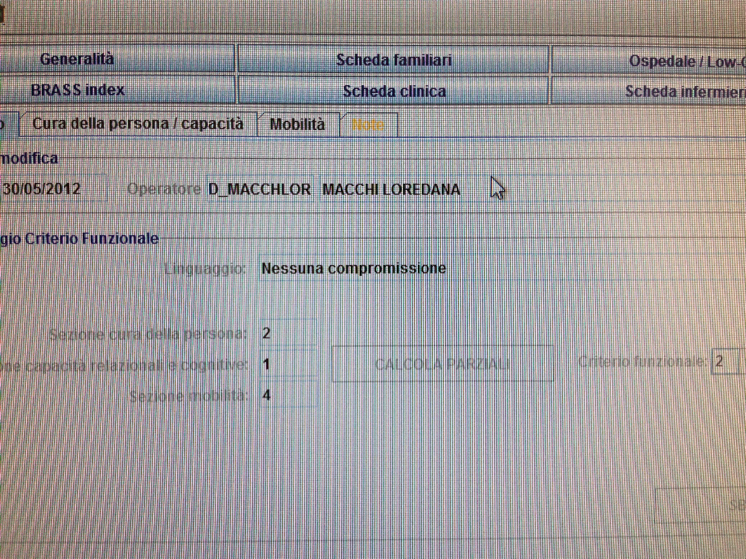

Slide 30
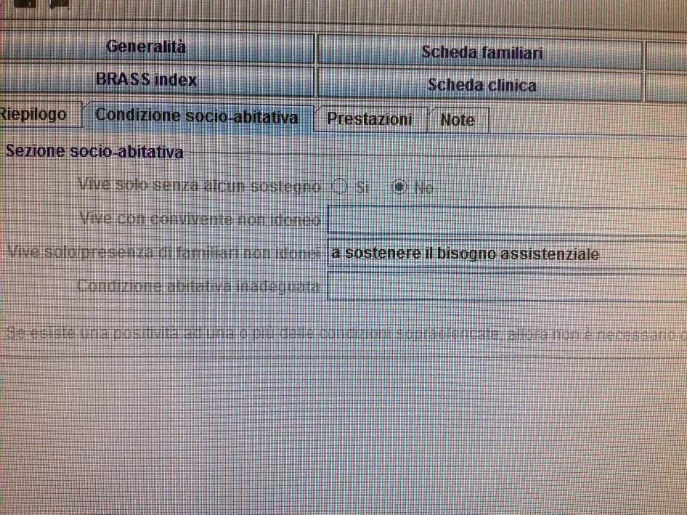

Slide 31
ATTIVITA’ di RICOVERO
ANNO 2011
CODICE 56 | PAZIENTI | GIORNATE di RICOVERO | DEGENZA MEDIA
 | 256 | 6806 | 26.59
EX ART.26 | PAZIENTI | GIORNATE di RICOVERO | DEGENZA MEDIA
 | 713 | 12.555 | 21.40

Slide 32
CASISTICA PAZIENTI OSPEDALIERI

Slide 33
CASISTICA DIAGNOSI

Slide 34
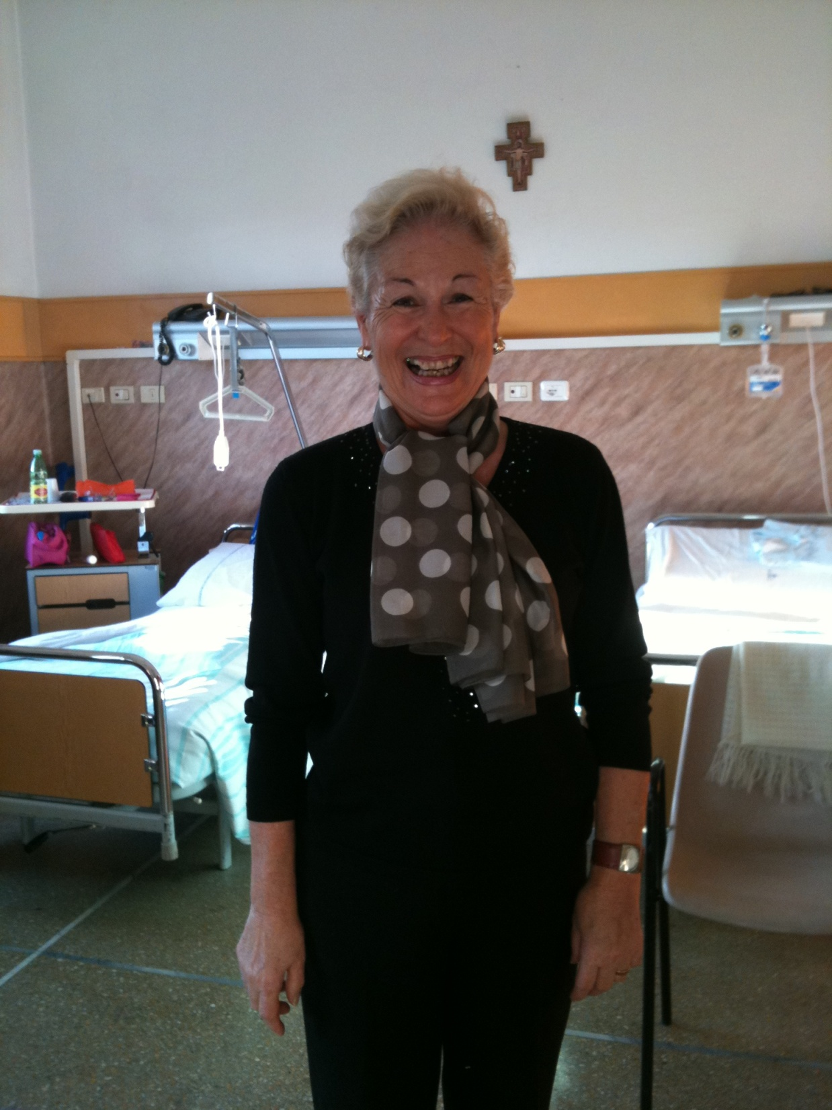

SEMPRE MENO PAZIENTI con CHIRURGIA DI ELEZIONE di anca e ginocchio

Slide 35
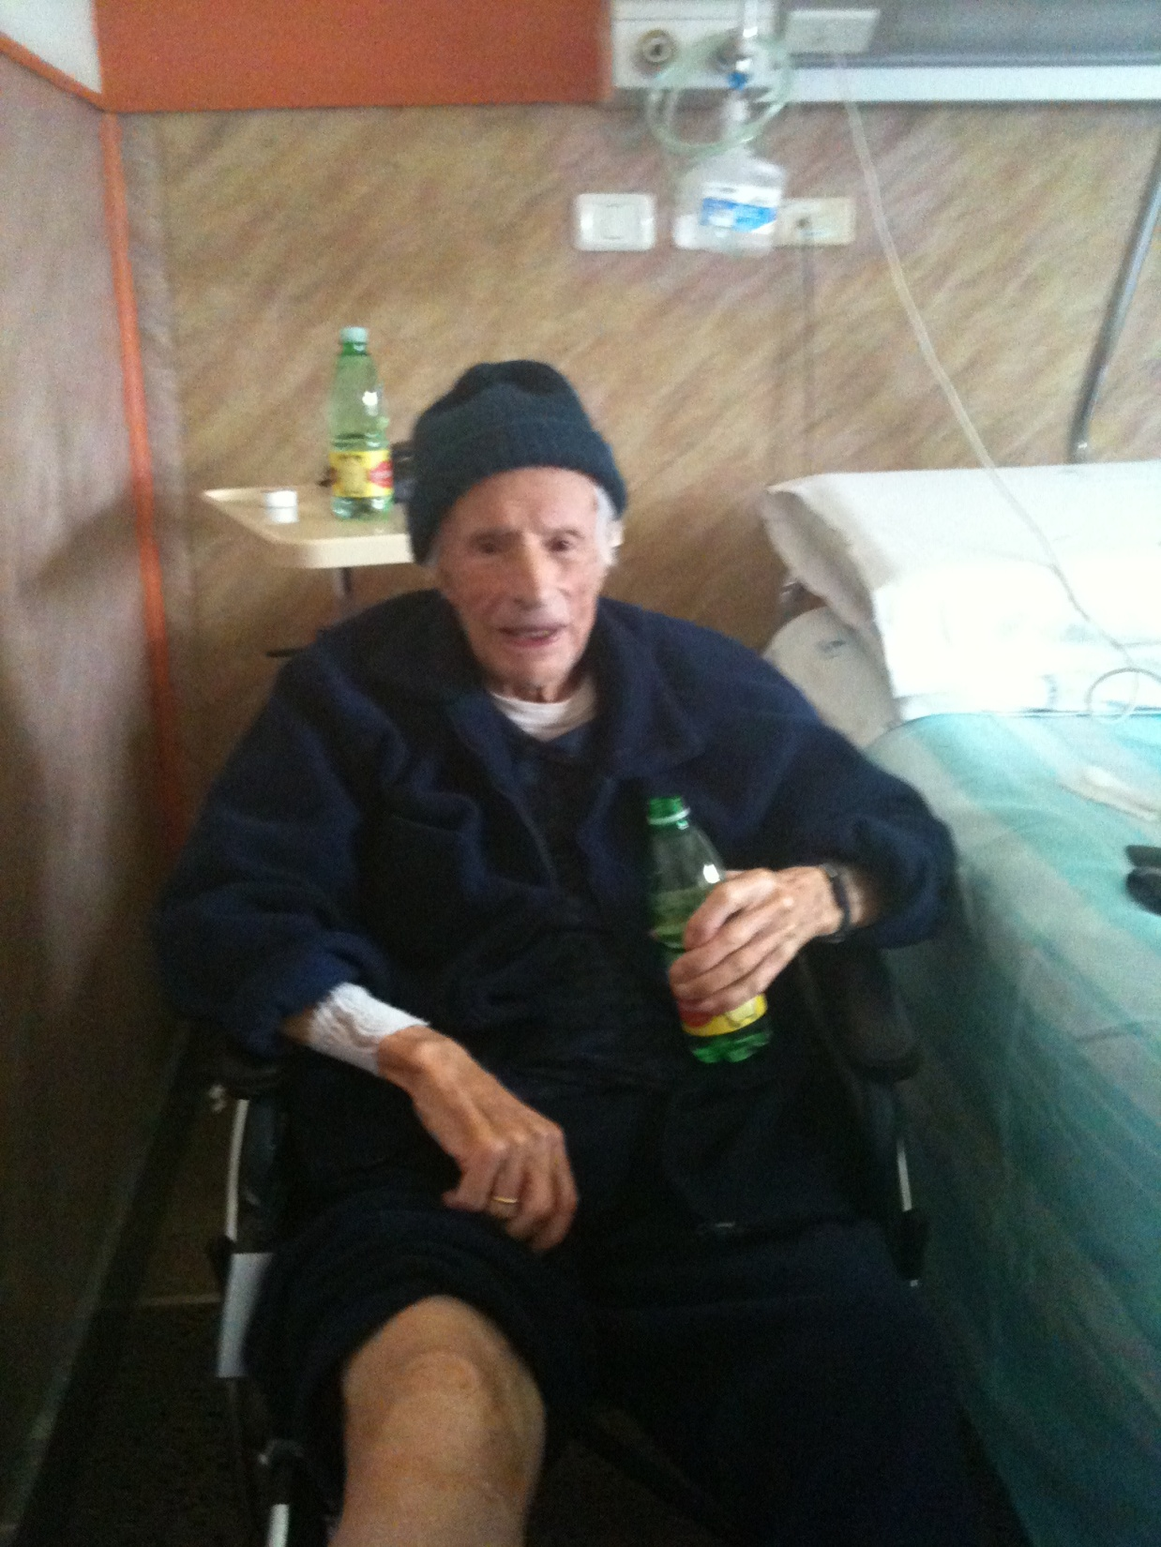
SEMPRE PIU’ pazienti ANZIANI,FRAGILI,con evento FRATTURATIVO

Slide 36
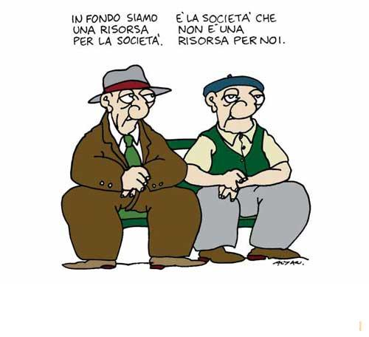
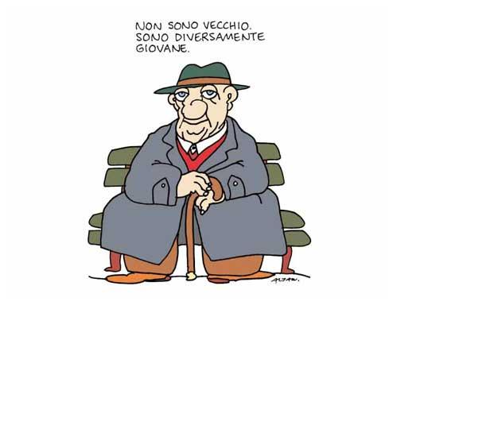

Slide 37
COMPLESSITA’ CLINICA
Utilizzando scala di valutazione CIRS
(versione italiana ) per i pz in C. 56 ed Ex-Art.26
Score Totale (media delle prime 13 categorie) = 18.66
Indice di Comorbilità (media) = 1.71
Indice di Severità (media) = 1.43

Slide 38
PERCORSO del PAZIENTE OSPEDALIERO
ACCOGLIENZA
RADIOGRAFIE MIRATE ALLA DIAGNOSI ORTOPEDICA SPECIFICA

Slide 39
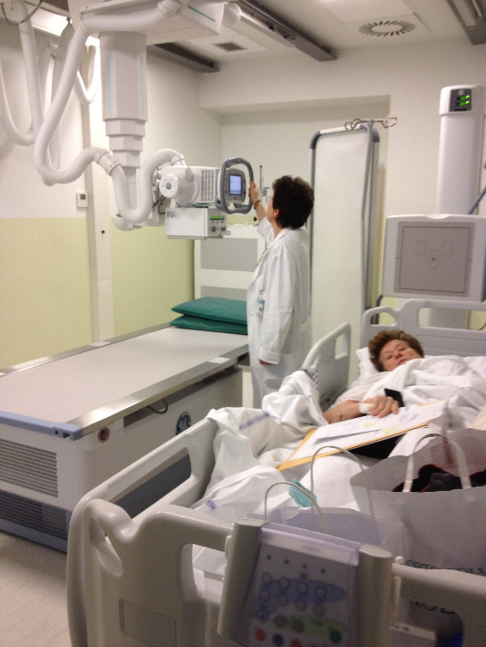
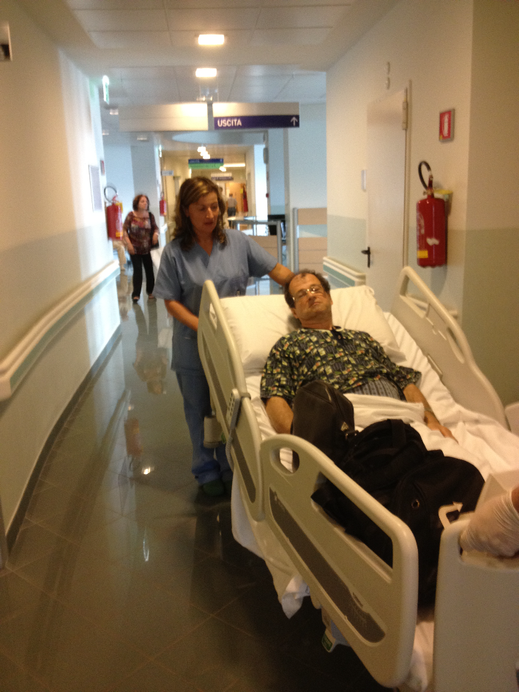

Slide 40
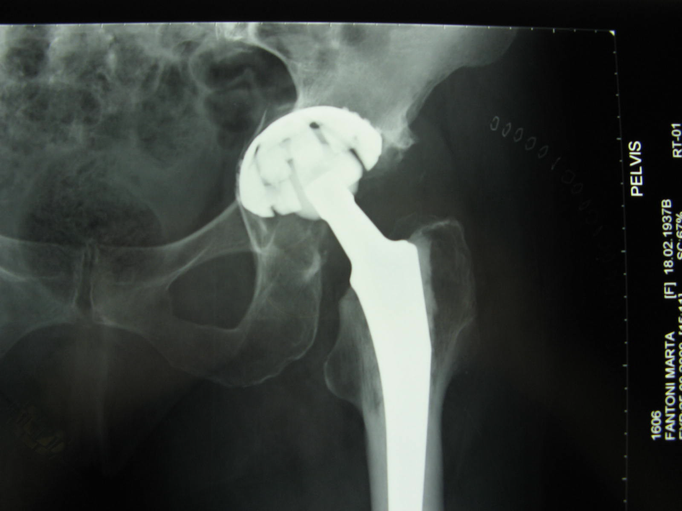

Slide 41
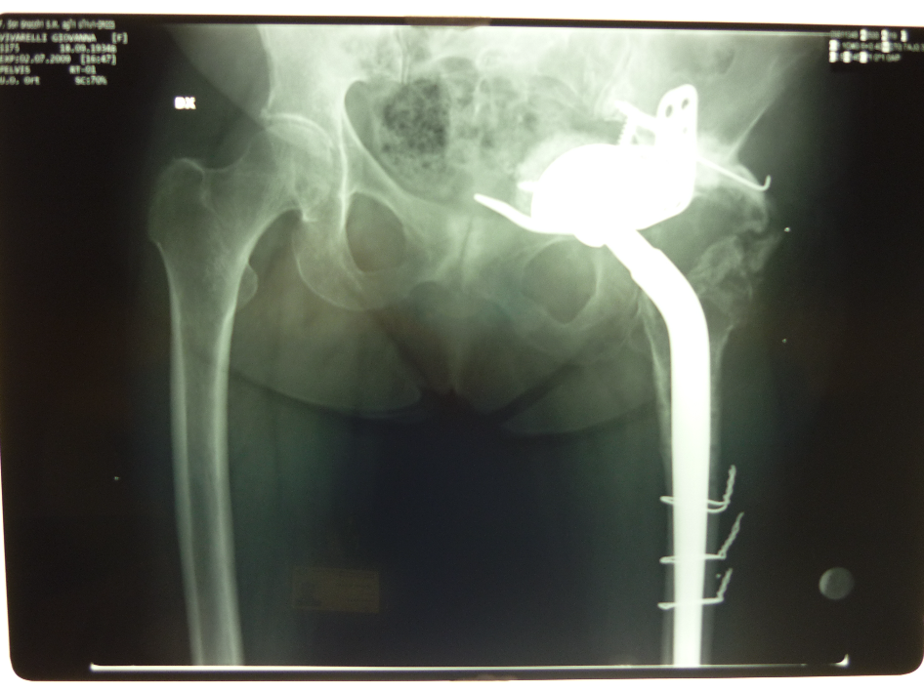

Slide 42
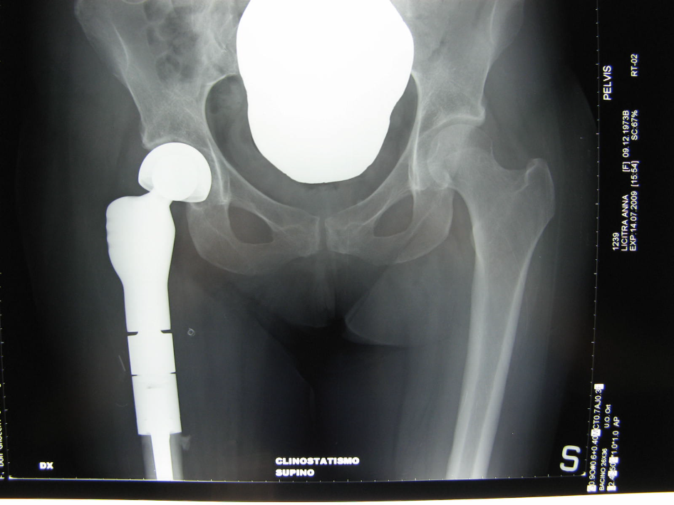

Slide 43
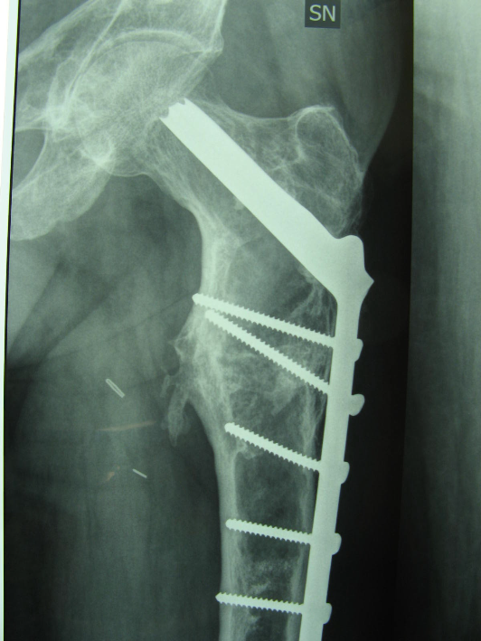

Slide 44
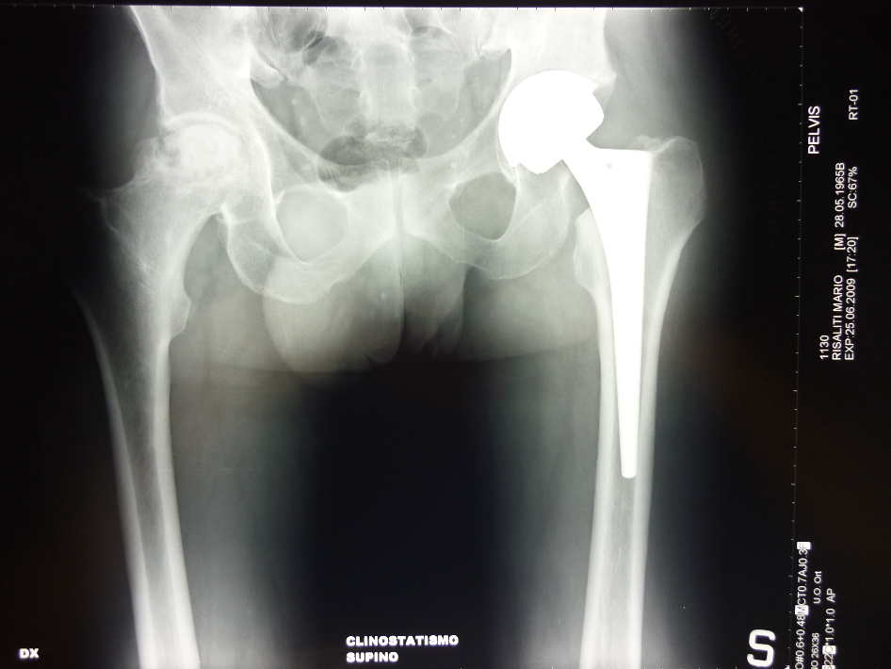

Slide 45
ACCETTAZIONE INFERMIERISTICA (Barthel, MUST, Braden….)
ACCURATA VALUTAZIONE CLINICA (GERIATRICA E FISIATRICA)
  E.C.G. + PARAMETRI VITALI
  VALUTAZIONE ORGANI DI SENSO,CAPACITÀ COGNITIVE,STATO AFFETTIVO
  VALUTAZIONE E MEDICAZIONE CUTE E FERITE CHIRURGICHE
  VALUTAZIONE ED INDICAZIONE ALL’USO DI PRESIDI PREVENZIONE UDP
  VALUTAZIONE CONTINENZE ED EVENTUALI AUSILI
  VALUTAZIONE STATO FUNZIONALE PRE-MORBOSO

Slide 46
PROGRAMMAZIONE ESAMI EMATICI E STRUMENTALI
DEFINIZIONE DEL PROGETTO E DEL PROGRAMMA RIABILITATIVO
INTERAZIONE CON IL PERSONALE OSS PER INDICAZIONI SU POSIZIONAMENTO ,PRESIDI,EVENTUALI MEZZI DI CONTENZIONE,MODALITÀ DI TRASFERIMENTO DEL PAZIENTE,LIVELLO DI AUTOSUFFICIENZA NEI BISOGNI PRIMARI,ABBIGLIAMENTO IDONEO ALLA PERMANENZA.
INQUADRAMENTO DELLA RETE SOCIALE CON COINVOLGIMENTO DELL’ U.R.P.
VERIFICA RICONOSCIMENTO INVALIDITÀ
RIVALUTAZIONE IN ITINERE DEGLI INTERVENTI

Slide 47
Progetto Riabilitativo Individuale
Attività in palestra suddivisa in due fasce quotidiane
2 ore con TdR individuale
1 ora in gruppo
(max 6 pz con 2 TdR)
CPM, cyclette (passiva, attiva-assistita,attiva) puleggioterapia, idrokinesiterapia, deambulazione terapeutica paralelle ,tapis roulant, propriocettiva, strumentale, massoterapia, linfodrenaggio…..

Slide 48
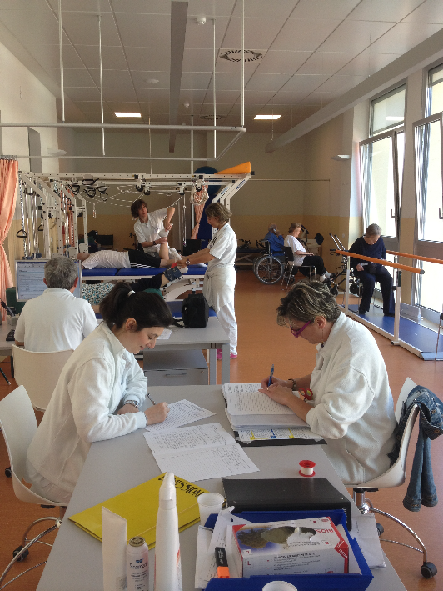
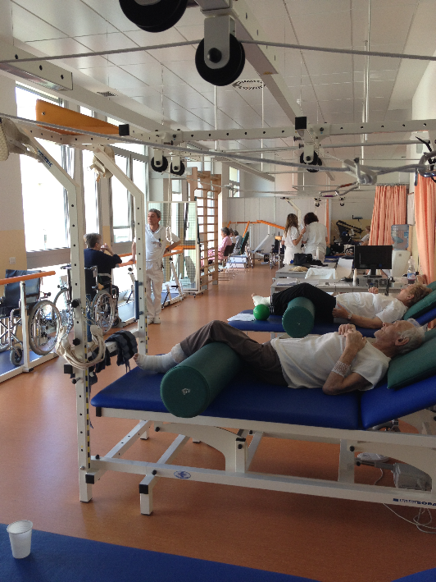
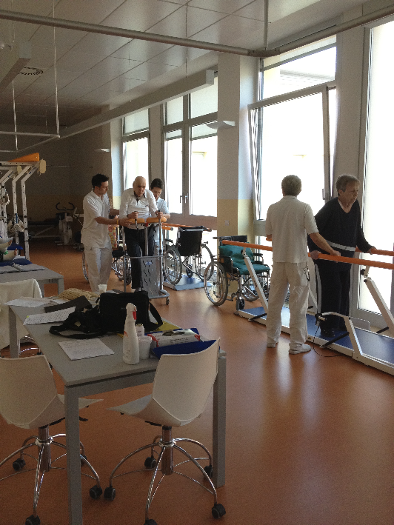

Slide 49
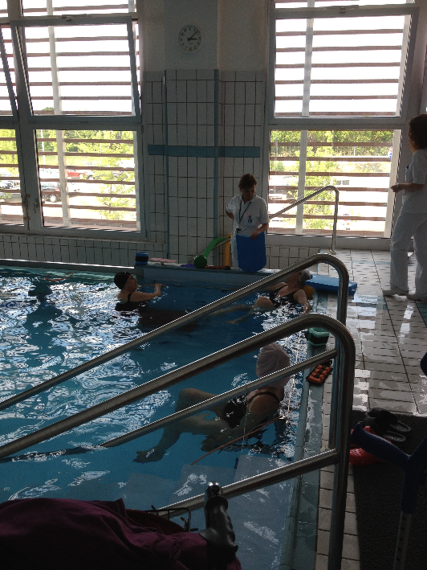
TUTTI (o quasi)
IN ACQUA ….

Slide 50
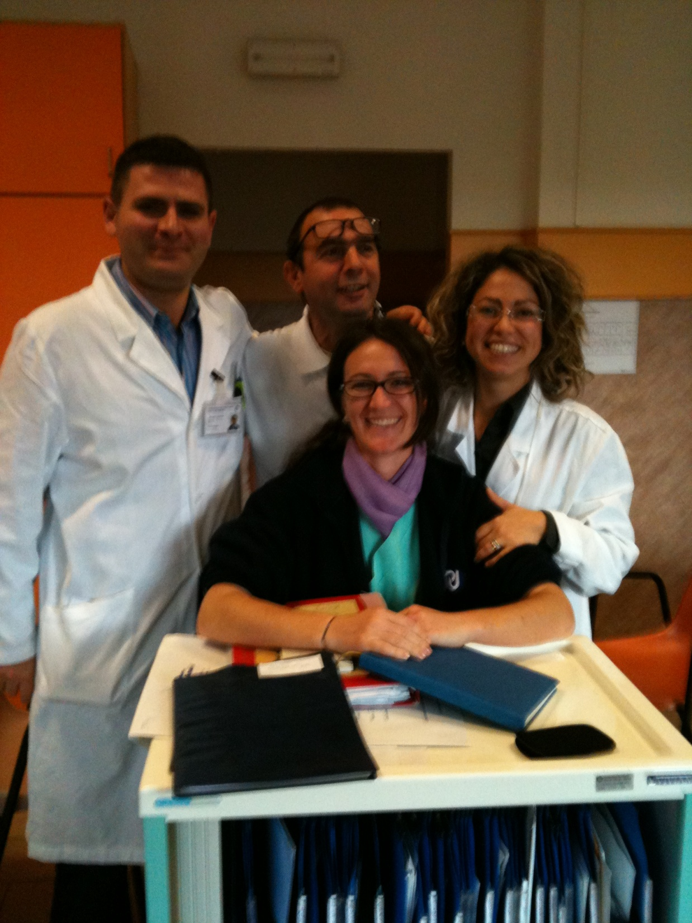
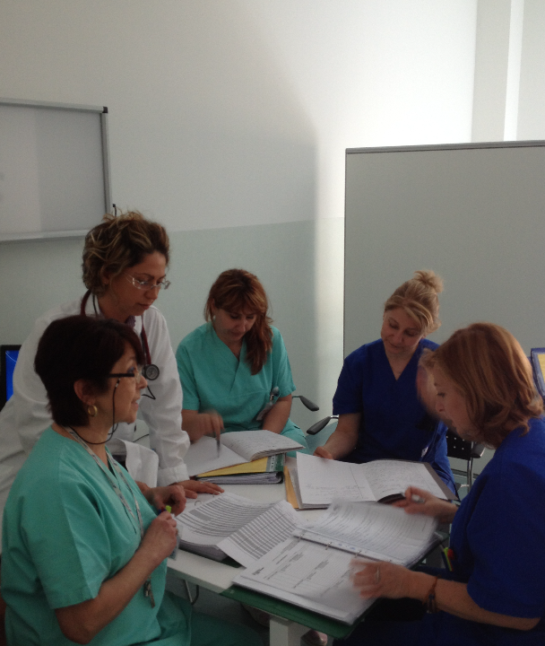
LA VISITA periodica
in EQUÌPE

Slide 51
Riunione settimanale del team riabilitativo
(Medici,terapisti,infermieri) con
Discussione dei casi clinici della settimana con visione radiografica,aggiornamento clinico-internistico,verifica ed aggiornamento del progetto riabilitativo,valutazione –prescrizione ausili
Valutazione Fisiatrica in itinere
(dopo circa 7-10 gg dall’ingresso) in presenza del Medico Responsabile, del Coordinatore TdR, dei familiari del pz,con validazione del progetto riabilitativo,definizione degli obbiettivi fisiatrici,programmazione delle dimissioni, prescrizione ausili

Slide 52

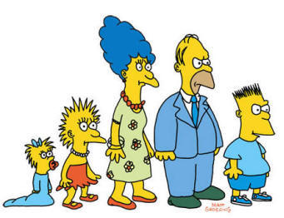
MA QUANTO CE LA/LO TENETE ?
TENGO FAMIGLIA…
LA BADANTE E’ IN FERIE..
DEVO RIFARE IL BAGNO…
PRIMA VIVEVA DA SOLA ..
MA QUANTO DEVO STARCI ?
MA
RICAMMINERO’?

Slide 53
DIMISSIONE DAL PERCORSO RIABILITATIVO OSPEDALIERO
DIMISSIONE AL DOMICILIO per conclusione del percorso e raggiungimento degli obbiettivi funzionali con eventuale presa in carico del MMG
DIMISSIONE AL DOMICILIO con attivazione di intervento territoriale –ambulatoriale o domiciliare (riabilitativo e/o infermieristico-assistenziale)
TRASFERIMENTO in altra struttura a carattere di minore intensività (Ex. Art. 26, Lungodegenza, Cure intermedie)
t

Slide 55
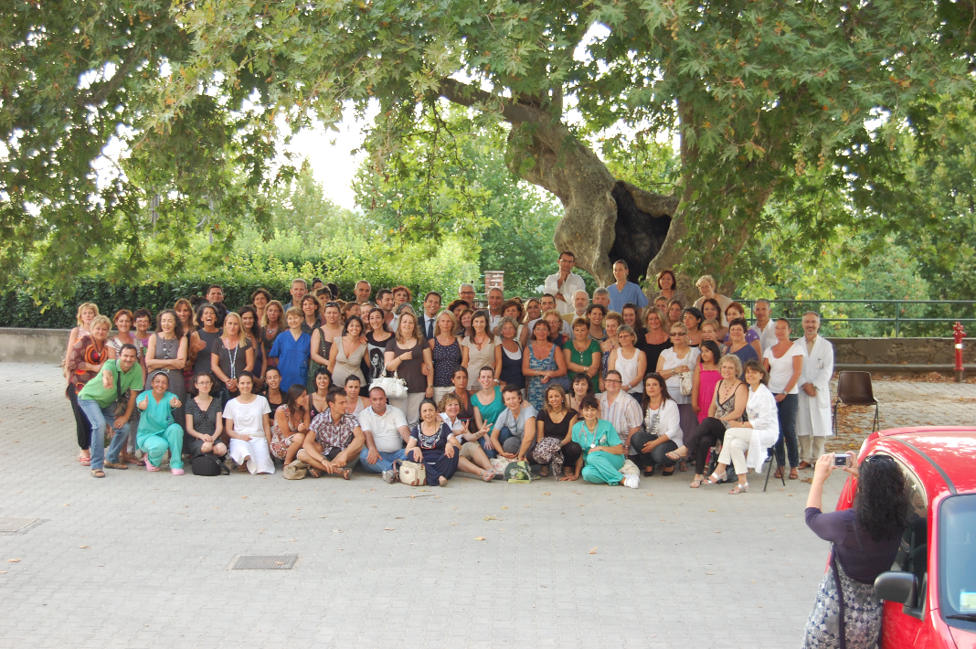
GRAZIE

